Slide 1
Jazyk

Slide 2


Otázky k Jazyku
Co je to jazyk?
Jak a proč jazyk vznikl? (A proč je tolik jazyků?)
Jak si jazyk osvojujeme/ učíme se.
Mají zvířata taky jazyk?
Dá se říci jazykem vše?

Slide 3

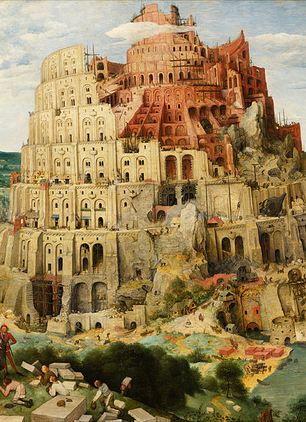


Babylónská věž
Celá země byla jednotná v řeči i v činech. Když táhli na východ, nalezli v zemi Šineáru pláň a usadili se tam. Tu si řekli vespolek: „Nuže, nadělejme cihel a důkladně je vypalme.“ Cihly měli místo kamene a asfalt místo hlíny. Nato řekli: „Nuže, vybudujme si město a věž, jejíž vrchol bude v nebi. Tak si učiníme jméno a nebudeme rozptýleni po celé zemi.“ I sestoupil Hospodin, aby zhlédl město i věž, které synové lidští budovali. Hospodin totiž řekl: „Hle, jsou jeden lid a všichni mají jednu řeč. A toto je teprve začátek jejich díla. Pak nebudou chtít ustoupit od ničeho, co si usmyslí provést. Nuže, sestoupíme a zmateme jim tam řeč, aby si navzájem nerozuměli.“ I rozehnal je Hospodin po celé zemi, takže upustili od budování města. Proto se jeho jméno nazývá Bábel (to je Zmatek), že tam Hospodin zmátl řeč veškeré země a lid rozehnal po celé zemi.

Slide 4
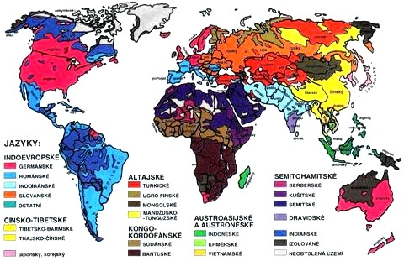
Zmatení jazyků…

Slide 5
Definice jazyka:
hlavní dorozumívací prostředek mezi lidmi
znakový systém, pomocí kterého se popisují věci, akce, myšlenky a stavy,
nástroj, který lidé používají pro vyjádření svých představ reality a pro jejich následné sdělení jiným lidem,
systém významů sdílený lidmi
soubor gramaticky správných vyjádření (tj. slova, věty apod.)
JAZYK JE:
Sociálně sdílený kód vytvořený na základě dohody (konvence), který reprezentuje pojmy prostřednictvím arbitrárních symbolů a kombinací těchto symbolů dle pevně daných pravidel. Na základě jazyk vzniká řeč, která je jeho vnějším projevem

Slide 6
Základní pojmy
Jazyk x řeč x mluva
Znak (Ikon, Index, Symbol)
Kompetence x performance
Komunikace
Lingvistika (Psycholingvistika, Sociolingvistika…)
Gramatika (Morfologie; Syntax, Fonetika, Fonologie, Lexikologie; Sémantika a Pragmatika)
Umělé a přirozené jazyky
Jazykové rodiny, jazykové oblasti, jazykové ostrovy
Protojazyk

Slide 7
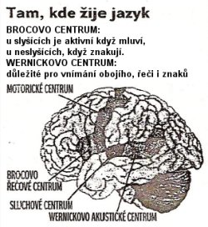
Fyziologie a neurologie řeči
Podmínky řeči:
- akustická a řečová centra v neokortexu
- pokles hrtanu umožnující atrikulaci důležitých samohlásek

Slide 8
Základní charakteristiky jazyka
Jazyk = otevřený systém.
Konvenčnost zvukové stránky jazyka
Neexistuje lidské společenství, které by nemělo jazykv (dokonce jazyk neslsyšících)
Jazyky jsou navzájem překladatelné (ale otázka přenosu významu)
Komunikace: gramatická struktura umožňuje přenos informací mezi mluvčím a posluchačem. Zásadní podíl na vytváření kultury.
Rozdíl od zvířat = gramatika, kterou děti přejímají s malým počtem chyb.
Gramatika – možnost dislokace (gramatické kategorie a výrazové prostředky), abstrakce

Slide 9
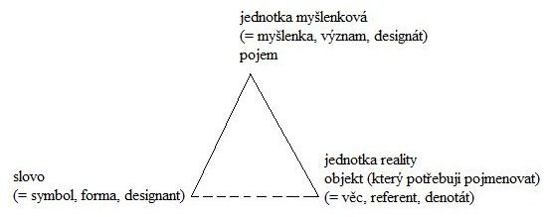
Ferdinand de Saussure
1916 Cours de la lingustique générale (Kurs obecné lingvistiky)
Strukturalismus - - - vliv na tzv. Pražský lingvistický kroužek
Langage x parole x langue
Znamená: význam nenese jednotka, žádná její část, ale systém (význam = valeur, hodnota x signification)
OVCE – MOUTON, SHEEP
(Diachronní ) x Synchronní zkoumání jazyka
Metafora šachů
„Jazyk je systém znaků“ – ZNAK je jednota OZNAČUJÍCÍHO A OZNAČOVANÉHO
Samotná zvuková/grafická podoba znaku je konvenční!

Slide 10
Behaviorismus
Frederic Burrhus Skinner – Verbal Behavior 1967
Vnitřní impulz, potřeba organismus
Vnější impulz- slovní podnět zvenku
Podmiňování – propojení zvuku a objektu
Zpevnění – potvrzení správnosti zvuku a jeho výskytu
KRITIKA (Chomsky): NUTNÁ znalost vnitřního mechanismu ukládání a třídění „dat“ -
JAZYK není jen vnější chování – vnitřní řeč

Slide 11
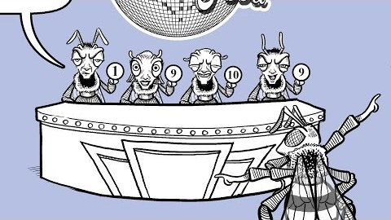
Noam Chomsky a Generativní gramatika

Slide 12
Jazyk a myšlení – Vaše myšlenky:
Lidé hovořící více jazyky mají dle mého názoru rozšířenější pohled na svět (a tedy rozšířené myšlení?). Například Eskymáci mají mnoho názvů pro různé druhy sněhu, kdežto nás málokdy napadne zkoumat jeho strukturu, řekneme prostě “sníh”.
Tím, kde jsme se narodili a jak jsme byli vychovávali, tak jsme jazyk dokázali naučit využívat tak, abychom mohli vyjadřovat myšlenky. Nauka jazyka jiného nám může otevřít dveře, jak vyjadřovat myšlenky jinak.
Hodně lidí- revolucionářů preferuje angličtinu, protože moc nerozlišuje pohlaví, zatímco čeština hodně škatulkuje (pro někoho až moc zviditelňuje pohlavní rozdíly). Proto například transsexualové více preferují angličtinu před češtinou. Jak řekl Američan: Kolik jazyků umíš, tolikrát jsi člověkem
Knížka "Hygge- prostě šťastný způsob života" od autora Meika Wikinga. Píše zde, jak je slovní zásoba jednotlivých jazyků ovlivňována jejich vnějším a vnitřním světem. Každá kultura se liší a to je z části ovlivněno také věcmi, které nás obklopují a které jsou pro nás důležité.

Slide 13
Jazyk a myšlení
..myslím si, že jazyk ovlivňuje myšlení a s tím souvisí i rozdílné myšlení různých národů skrze jazyk. Otázkou, zda jazyk ovlivňuje myšlení, se již zabývala Sapir-Whorfova hypotéza, která spadá do teorií lingvistického determinismu (jazyk utváří charakter kultury) a lingvistického relativismu (jazyk ovlivňuje myšlení). Příklad: anglické slovo time, které je nejčastěji spojováno se slovesy spend, waste, invest. Tyto slovesa ale velmi připomínají zacházení se slovem money, což nám může vnutit myšlenku, že s časem musíme zacházet jako s penězi.
jak je jazyk poskládán, jakou má větnou skladbu, jak bohatou slovní zásobu, dost možná i to jakou má intonaci a výslovnost a podobně – to vše utváří způsob, jakým přemýšlíme. Neboť myšlenky formulujeme ve slovech – a naše slovní zásoba je omezená právě jazykem kterým hovoříme
Všichni bychom se mohli bavit jedním jazykem, protože by jich více nebylo. Ale tím, že jsem se jako skupina vyvíjeli v jiných podmínkách, čelili jiným výzvám, jsme také měli potřebu vytvářet a používat jiná slova. Proto jsem přesvědčená, že myšlení ovlivňovalo jazyk, stejně jako i nyní, protože některé jazyky mohou mít lepší vyjádření toho, co chceme říct, a proto si jím pomůžeme.

Slide 14
Jazyk a myšlení
Někde jsem četla, že když se učíme nový jazyk, poznáme, že jsme si ho dostatečně osvojili ve chvíli, kdy v něm i začneme přemýšlet (nepřemýšlíme v češtině, a pak to přeložíme do aj, ale rovnou přemýšlíme v angličtině – ve chvíli, kdy ji zrovna používáme). To, jaký jazyk k přemýšlení používáme, a to, jakou máme slovní zásobu, může naše přemýšlení do velké míry ovlivnit.
Moje osobní zkušenost se týká pobytu v Anglii. Pravda je, že při deskriptivním popisu jsem neměla problém. Zádrhel nastal v okamžiku, kdy jsem měla chuť říct něco horlivě a s emocemi. Nad jazykem jsem neustále přemýšlela a nedokázala jsem mluvit automaticky
On zmínil, že svou roli může hrát vykání a tykání. Domnívám se, že to souvisí s tím, že jazyk vzniká na daném území, kde je ovlivněn lidmi, jejich příběhy a kulturou, kontextem a i samotnou historií a vývojem daného státu. Právě tento příklad, souvisí s tím, jak lidé nad jazykem uvažují a jaké jazykové vzorce uplatňují.

Slide 15
Jazyk a myšlení
Ovlivňuje jazyk myšlení? Jak? (Nebo je to obráceně?) Myslím si, že se to prolíná. Příkladem mohou být v poslední době hojně používané zkratky – jde o zjednodušenou formu jazyka, předávající nám stále ty stejné informace ale v kratším časovém úseku. To nám umožňuje předat druhému za tento čas daleko více informací najednou.
Když jsem dlouho v zahraničí občas i přemýšlím v angličtině. A jsem zcela jistě jiným člověkem. V češtině se sám sobě asi líbím víc. V angličtině jsem takový více surový a přímočarý. Čím to může být způsobeno? Upřímně netuším… Opravdu netuším. Jestli tím, že v angličtině koukám víc na videa, různých komiků, kteří hodně nadávají nebo spolu občas nadáváme v tom Taize a jazykem je angličtina, a tak se to k ní připsalo… Vážně netuším… Je to ovšem faktem, který na sobě pozoruji.
Čeho jsem si u sebe ale všimla, je to, že když mluvím anglicky, cítím se třeba míň nervózní přednášet něco před lidmi, než když mluvím česky. Cítím se jistěji a tak nějak chráněně. Nevím, čím přesně to je, ale všímám si toho někdy od základní školy.
Když spolu komunikujeme, mluvíme česky, ale jsou chvíle, kdy musíme přepnout do anglického jazyka, protože v danou chvíli je pro něj jednodušší vyjádřit slova anglicky (a já ho také i lépe pochopím) – takže win-win. To, že ho lépe chápu je dáno strukturou, kterou v angličtině použije. Správně klade slova, čistě a jasně - pak vyzní pravý kontext dané myšlenky.

Slide 16
Sapir-Whorfova hypotéza
Teorie jazykového relativismu
Jazyk ovlivňuje myšlení – silná a slabá teorie: relativismus a determinismus
Kmen Hopi – neexistují kategorie času
Inuité – mnoho výrazů pro sníh
VYVRÁCENO OBOJÍ?
Relativismus: struktura jazyka ovlivňuje i jiné aspekty lidského chování, myšlení, kultury – PLATÍ!
Determinismu: žijeme v jiných světech – NEPLATÍ!

Slide 17
JAZYK A Evoluce
Odpovídá na otázku proč vznikl jazyk: MUSEL být získáním evoluční výhody. Přijetí evoluční hypotézy, přijetí funkčnosti jazyka.
PROČ?
KDY? Jak byste navrhli to zjistit?
JAK?
PROČ je lepší SYNTAX?
Podklady viz handout

Slide 18
Vývoj jazyka
Nature x nurture
Nepopsaná deska (Locke, behavioristi) x vnitřní struktury (Piaget, Chomsky)
Shoda na:
Propojenost jazyka s činností
Imitace
Symbolizace
Socializace a uvědomění já (Mead)
Velkolepá zjištění o tom, kdy začíná vývoj jazyka a čeho je schopné dítě před narozením ( 50 let starý výzkum)
Studie psychosociálních fenoménů ukazuje na podstatné rysy vývoje jazyka: bilingvismus, rozvinutý kód, Vlčí děti

Slide 19
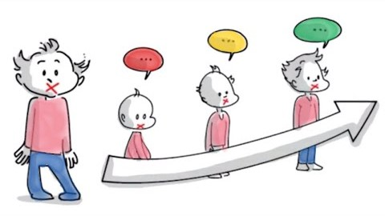
Vývoj jazyka

Slide 20
Myšlenky na závěr: meze jazyka, možnosti porozumění
Meze jazyka:
vše co lidstvo potřebuje nebo vše, o čem potřebuje hovořit?
Schopnost abstrakce jako prokletí?
Můj svět:
Wittgenstein: „Hranice mého jazyka znamenají hranice mého světa?“
Ale jazyk ---řeč výsledkem socializace (Mead, evoluční teorie, Vygotskij, atd.) a zároveň podmínkou já
Možnost sdílení a porozumění – význam:
U přirozeného jazyka hrají roli vždy nejazykové fenomény „nedořečenost“, dvojznačnost, kontext (Zamyslete se, co dělá komunikace přes TEAMS nebo Skype)
Nestačí znát kód… když chybí znalosti reality

Slide 21
Jazyk jako mocný nástroj…
Verbalizace- schopnost manipulace realitou – je třeba o tom vědět
kdy popisuji, kdy manipuluji. Rozumět, že jazykem něco „konám“, měním svět.
Nástroje na vyčištění komunikace: Čistý jazyk, Nenásilná komunikace
Porozumění ve změně: neustálá komunikace a reinterpretace, jakmile přestanu rozumět druhým, nerozumím sobě (Gadamer)
Kdy chci měnit? Kdy respektovat? Kdy rozumět?

